Slide 1
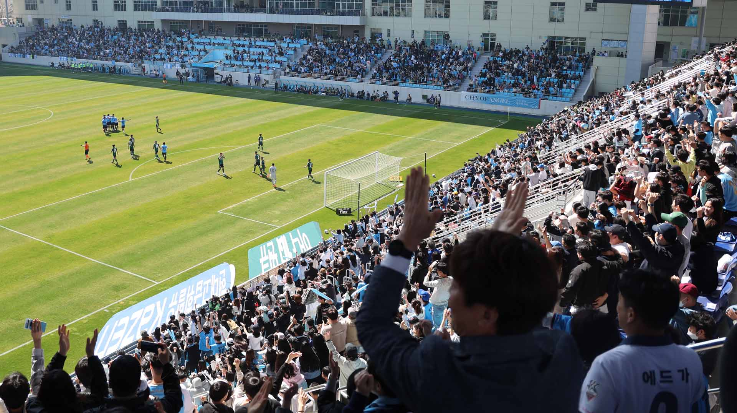
응원은 경기 성적에 영향을 미칠까?

Slide 2
목차
주제 선정 배경
데이터 수집
데이터 시각화
결론

Slide 3
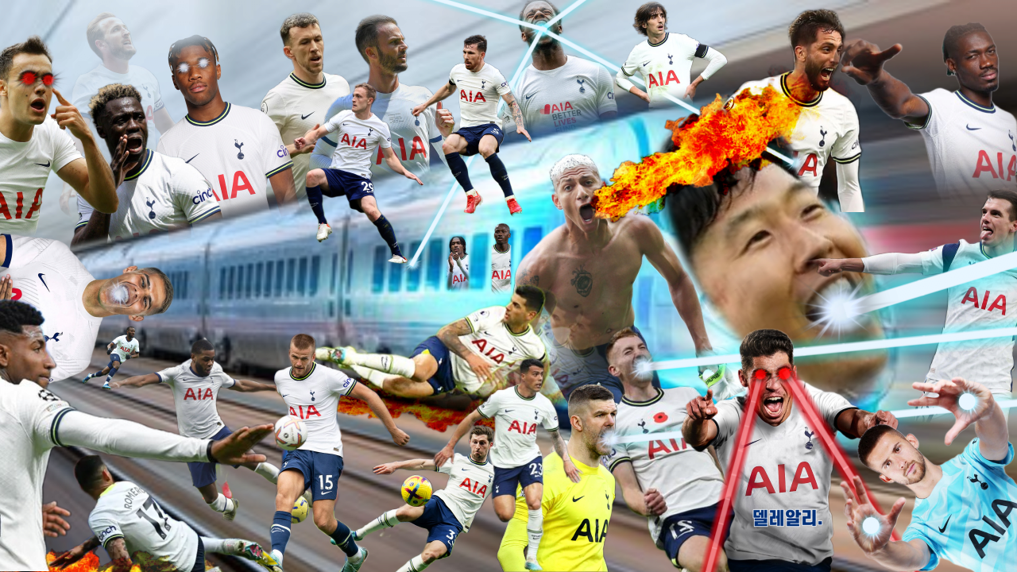
주제 선정 배경

Slide 4
키 크고 발 빠른 선수는 센터백이 많을까 아니면 스트라이커가 많을까?
게임을 뒤흔드는 크랙 vs 골 넣는 스트라이커
누가 더 경기 결과에 직접적인 영향을 미칠까
손흥민이 XG값 대비 골 수가 높은게 양발을 다 잘써서 그런건가?
주발이 양발인 선수는 과연 골 결정력이 더 높을까?
상대팀이 두 줄 수비 할 때는 타겟멘 + 무지성 크로스 전술로 대응하는게 맞을까?
응원은 경기 성적에 긍정적인 영향을 미치는가

Slide 5
응원은 경기 성적에 긍정적인 영향을 미칠까?

Slide 6
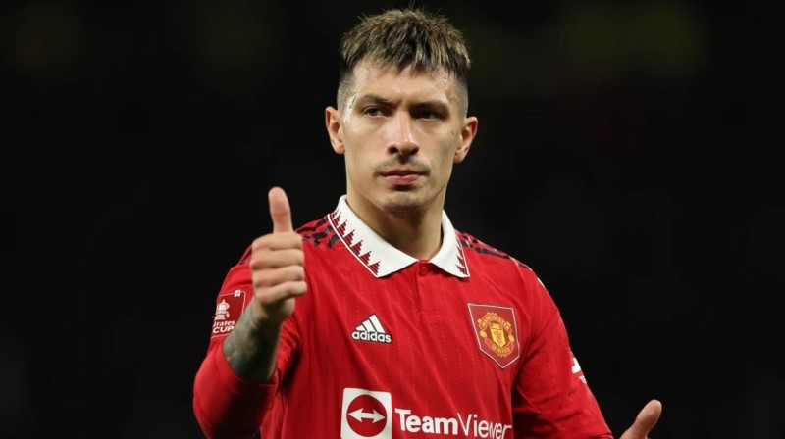
“팬들의 함성이 승리의 원동력"

Slide 7
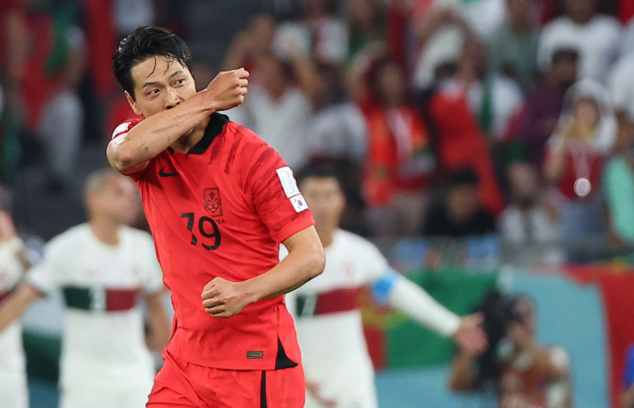
“훈련을 하면서 세부적인 전술들을 맞춘 게 있었는데
경기장 함성이 워낙 커서 소통 잘 되지 않아
연습한 걸 제대로 펼치지 못했다”

Slide 8
응원은 경기 성적에 영향을 미칠까?
관중 수와 승점, 득점, 실점 간의 상관관계를 예측해보자.

Slide 9
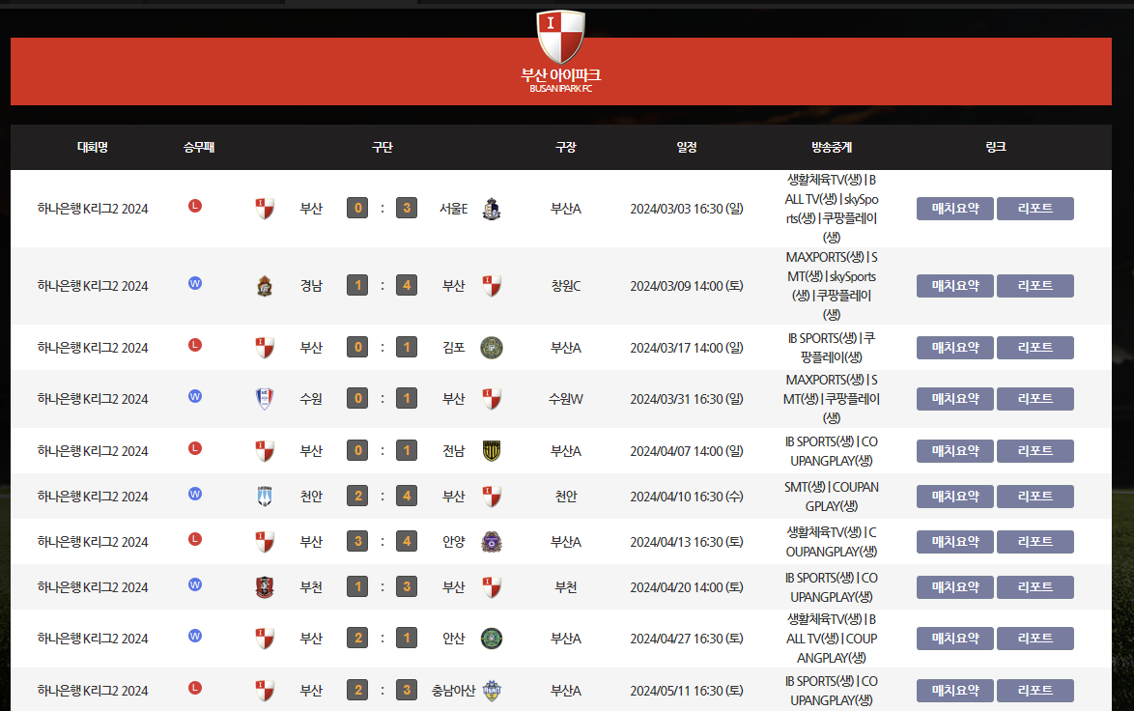
데이터 수집

Slide 10
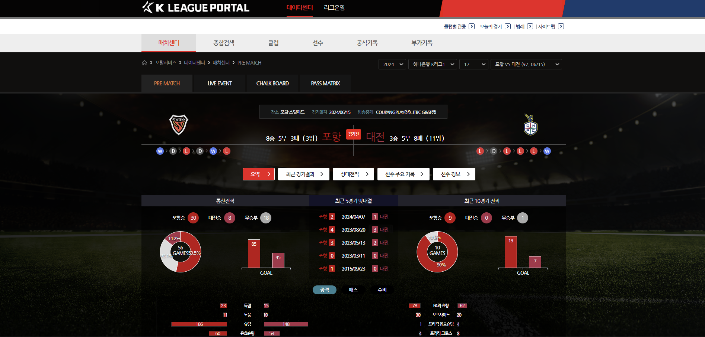

Slide 11
잠깐~~!! 생각해봐야 할 점??
무작정 모든 팀의 데이터를 수집하는 것이 옳을까?

Slide 12
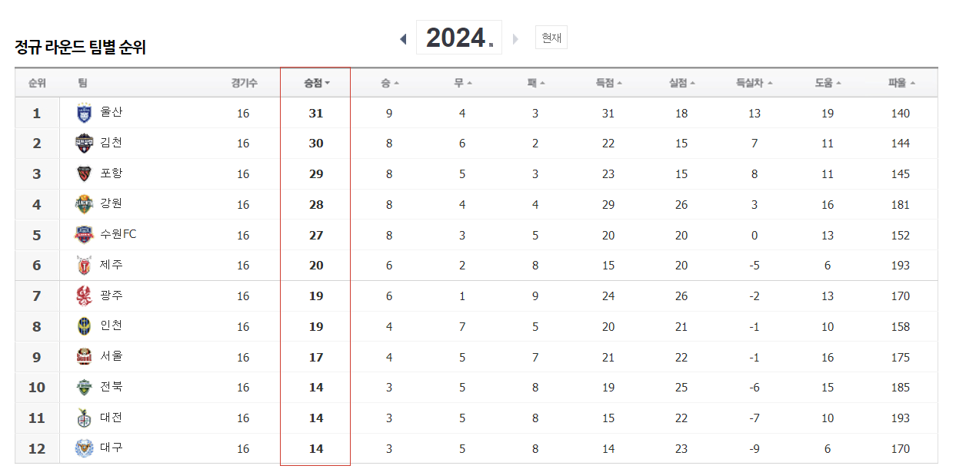

Slide 13
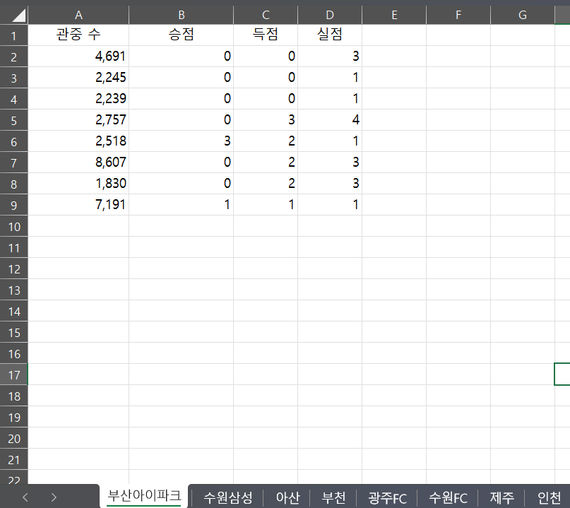

Slide 14
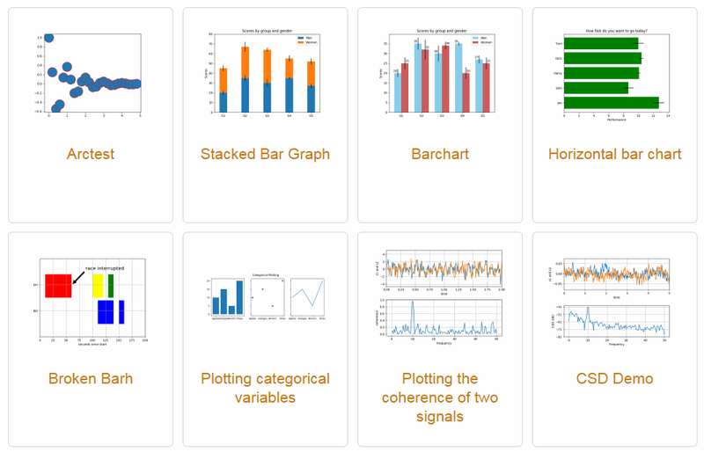
데이터 시각화

Slide 15
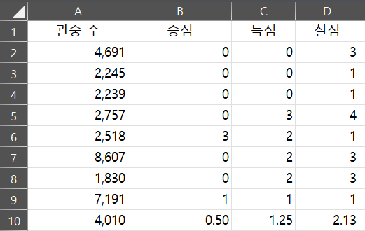
부산아이파크 2024 매치데이터 9개 수집

Slide 16
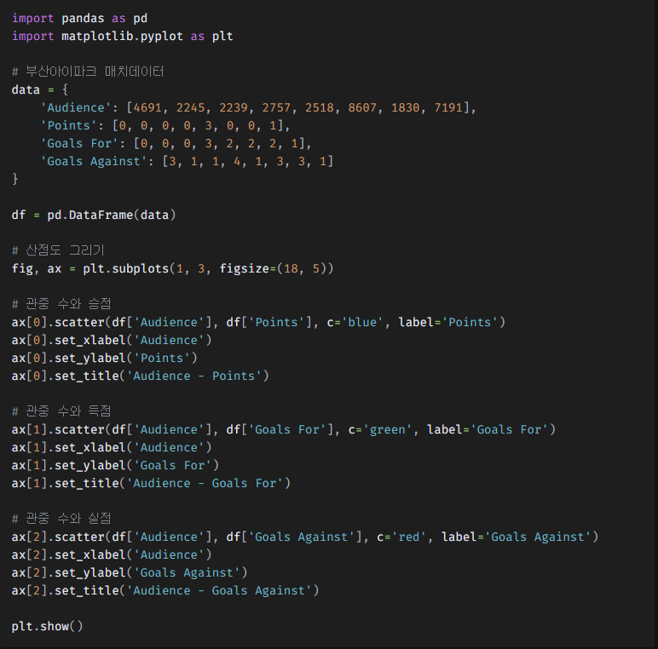

Slide 17
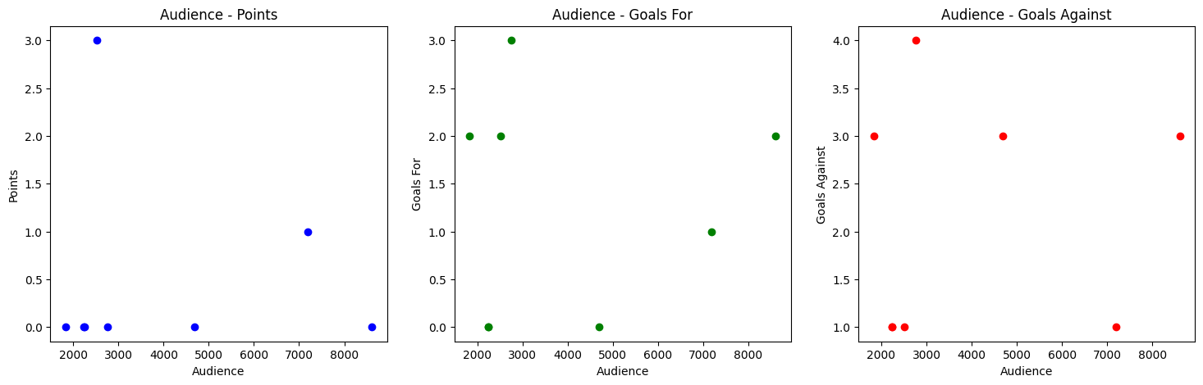
부산 아이파크
관중 수 – 승점 / 관중 수 – 득점 / 관중 수 - 실점

Slide 18


Slide 19
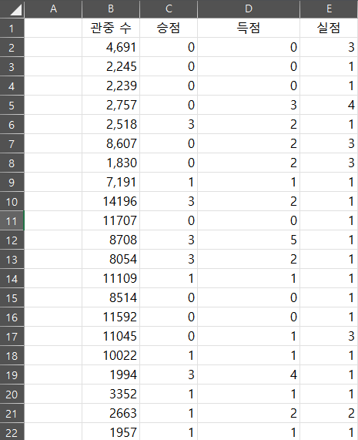
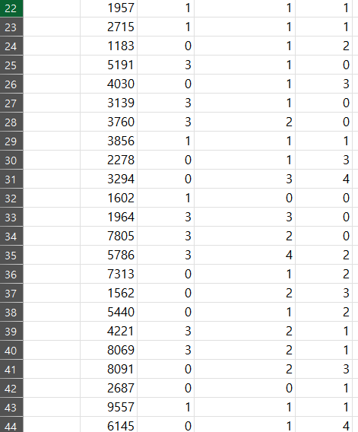
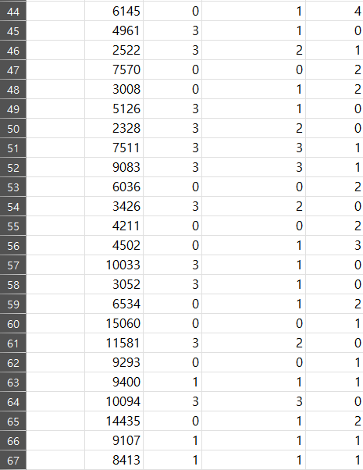
8개 팀 매치데이터 66개 수집

Slide 20
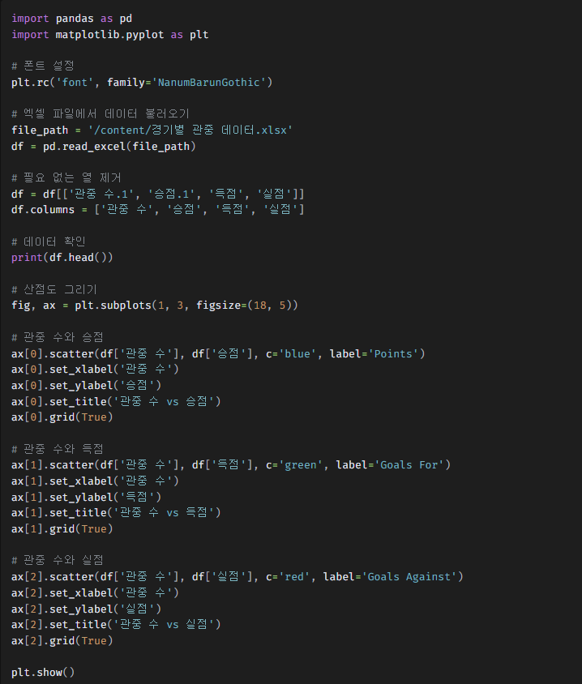

Slide 21
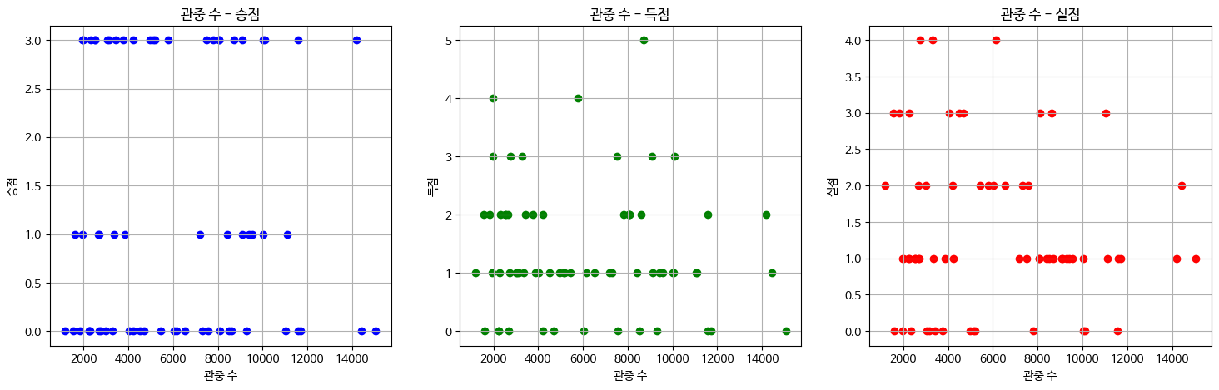
8개 구단
관중 수 – 승점 / 관중 수 – 득점 / 관중 수 - 실점

Slide 22


Slide 23
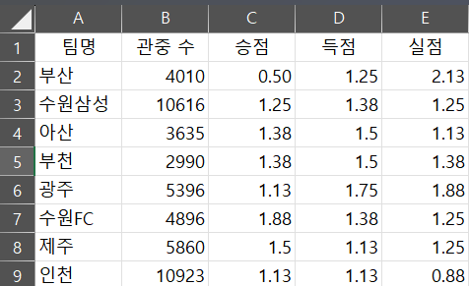
구단별로 평균내보자

Slide 24
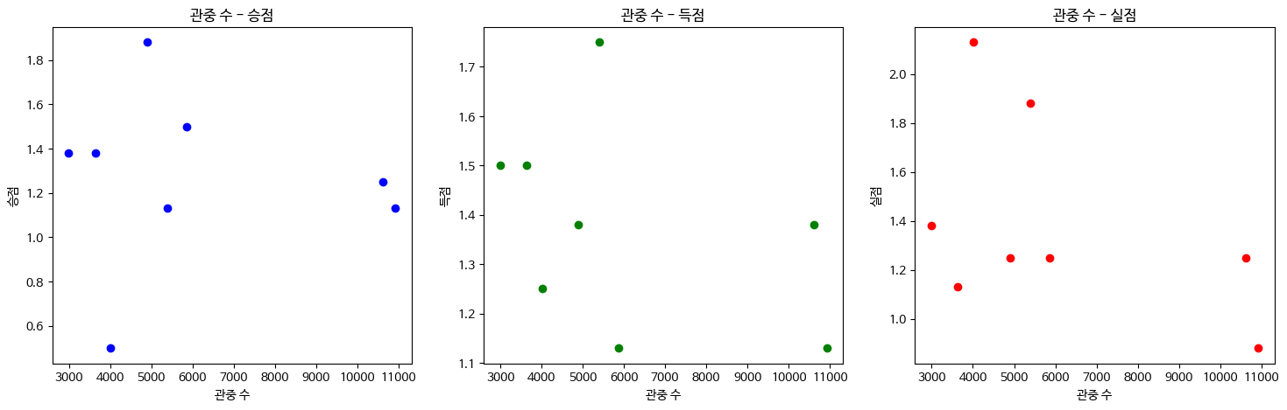
구단별 데이터

Slide 25
애매하죠잉…??
눈대중으로 봐도 모르겠으면??
> 상관계수를 보여서 비례관계를 파악해보자

Slide 26
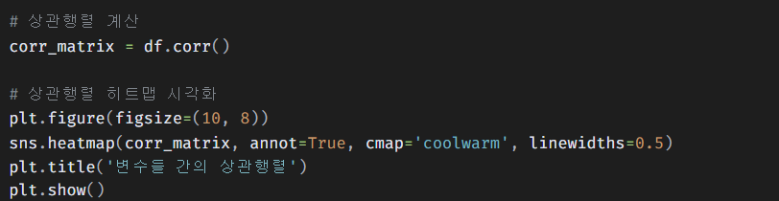

Slide 27
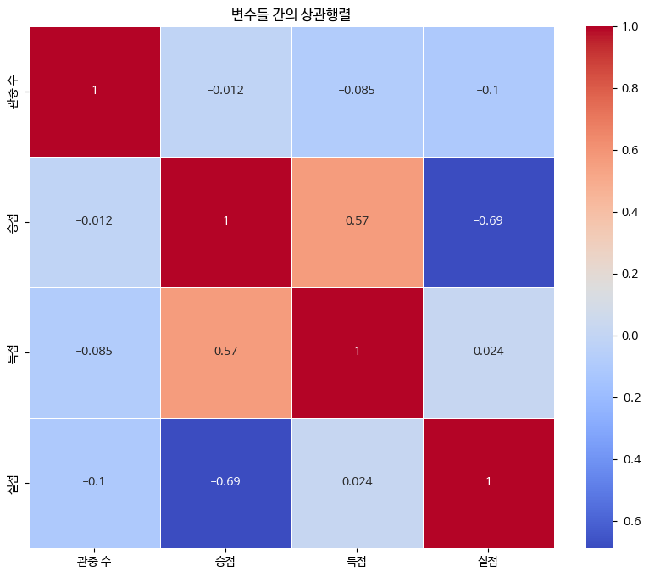

Slide 28
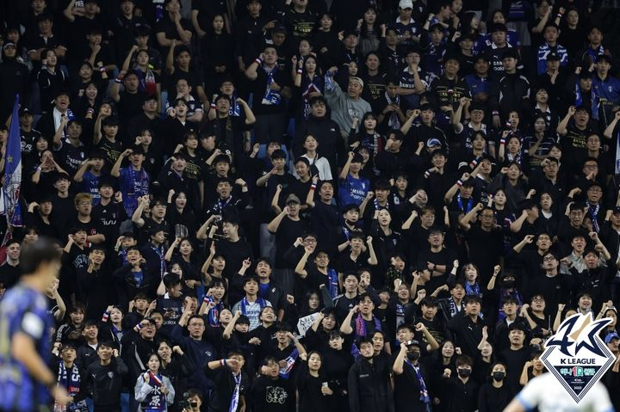
결론
결론

Slide 29
관중 수는 경기 성적에 영향을 미치지 않는다~!

Slide 30
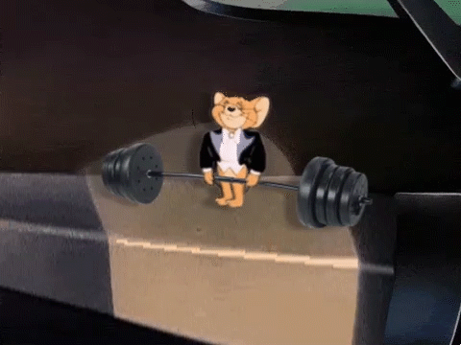
감사합니다
결론

